Slide 1


UNIDAD TEMÁTICA
METABOLISMO DE LÍPIDOS
Primera parte
 | Universidad Autónoma del Estado de México Facultad de Química Licenciatura en Química Farmacéutica Biológica
BIOQUIMICA METABÓLICA
M. en P. E. Ana Margarita Arrizabalaga Reynoso
Toluca de Lerdo; Estado de México. Agosto de 2016

Slide 2
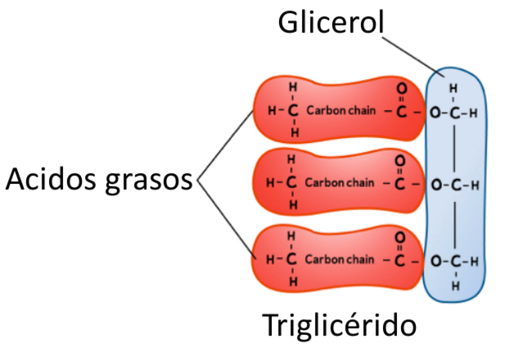
Metabolismo de Lípidos
Ana Margarita Arrizabalaga Reynoso

Slide 3
Metabolismo de Lípidos
Objetivo
Desagregar el metabolismo de los lípidos para reconocer su importancia en la producción de energía y en la formación de membranas celulares en los organismos vivos, desarrollando un pensamiento crítico y reflexivo e identificando con responsabilidad los compromisos que le demanda su entorno social.

Slide 4
Metabolismo de Lípidos
Contenido Temático
En esta unidad se abordarán los siguientes temas, de acuerdo al programa de la unidad de aprendizaje:
Lipogénesis
Beta-oxidación
Formación de cuerpos cetónicos
Biosíntesis de ácidos grasos
Biosíntesis de colesterol

Slide 5
Metabolismo de Lípidos
Introducción
El metabolismo de los lípidos es sumamente amplio porque existen muchas clases de lípidos y cada una posee vías anabólicas y catabólicas únicas.
En esta primera parte se abordan aspectos bioenergéticos del metabolismo de lípidos; es decir procesos de degradación para la producción de energía.

Slide 6
Metabolismo de Lípidos
Los lípidos son ésteres de ácidos monocarboxílicos que generalmente presentan una cadena hidrocarbonada larga; estos ácidos grasos se encuentran unidos a una molécula de Glicerol.
En el caso particular de los Triacilglicéridos juegan un papel muy importante en la generación de energía para los animales.

Slide 7
Metabolismo de Lípidos
Poseen el contenido energético más elevado entre los nutrientes provenientes de la dieta (aproximadamente 9 kcal/gramo).
Se depositan en las células en forma de gotitas casi puras de grasa y pueden acumularse en cantidades muy grandes en los tejidos adiposos.

Slide 8
Metabolismo de Lípidos
Más del 40% de las necesidades energéticas diarias de los individuos de países desarrollados son satisfechas por los triacilglicéridos de la dieta.
Proporcionan más de la mitad de las necesidades energéticas de algunos órganos, particularmente el hígado, el corazón y el músculo esquelético en reposo.

Slide 9
Metabolismo de Lípidos
Además los triacilglicéridos almacenados constituyen virtualmente la única fuente de energía de los animales en hibernación y en las aves migratorias.
Alrededor del 95% de la energía disponible biológicamente a partir de los triacilglicéridos reside en sus tres componentes ácidos grasos de cadena larga. El glicerol contribuye solo con el 5%.

Slide 10
Metabolismo de Lípidos
Los lípidos participan en el metabolismo energético como los carbohidratos, así como en otros procesos que incluyen:
Almacenamiento de energía muy compacto y eficiente (triacilgliceroles)
Componentes esenciales de las membranas biológicas (fosfolípidos, esfingolípidos y colesterol)

Slide 11
Metabolismo de Lípidos
Moléculas diversas asociadas a las membranas que tienen funciones de señalización (hormonas esteroideas, prostaglandinas) o protectoras (tocoferol)
Precursor de hormonas esteroideas y de los ácidos biliares (colesterol).

Slide 12
Metabolismo de Lípidos
Los aspectos bioenergéticos de los lípidos incluyen:
Degradación de los lípidos de almacenamiento de energía
Oxidación de los ácidos grasos
Biosíntesis de lípidos energéticos

Slide 13
Metabolismo de Lípidos
Estos procesos son muy similares en los vegetales, los animales y los microorganismos.
La gran mayoría de los lípidos en los sistemas biológicos se encuentran en forma de triacilglicéridos o triacilgliceroles.

Slide 14
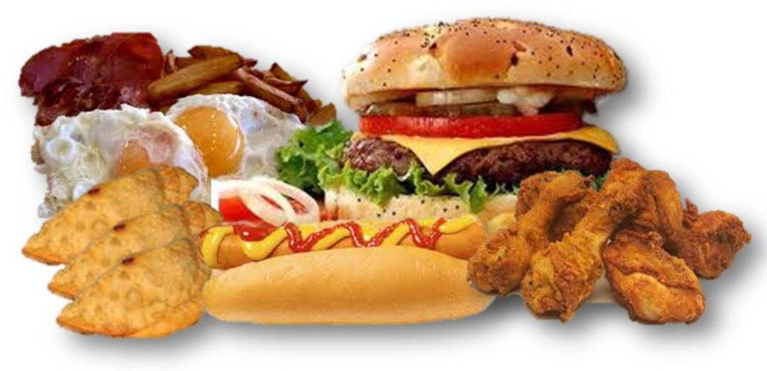
Metabolismo de Lípidos
Alimentos ricos en Lípidos

Slide 15
Metabolismo de Lípidos
Los lípidos son importantes depósitos energéticos; son más eficaces que los carbohidratos ya que en los animales los lípidos rinden 9 kcal/g y los carbohidratos 4 kcal/g.
La oxidación metabólica de los lípidos libera gran cantidad de energía a partir de la producción de AcetilCoA, NADH y FADH₂.

Slide 16
Metabolismo de Lípidos
  Los lípidos no necesitan almacenarse con agua como el glucógeno. Si almacenásemos los lípidos en la misma forma del glucógeno, nuestro peso aumentaría aproximadamente 30kg. Los lípidos se acumulan en los adipocitos y constituyen la forma más eficaz para almacenar energía química.

Slide 17
Metabolismo de Lípidos
Un mamífero contiene entre el 5 y el 25% de su peso corporal en forma de lípidos, aunque en algunos casos es mucho más. Un 90% de estos lípidos son triacilgliceroles.
La mayor parte de esta grasa está almacenada en el tejido adiposo y constituye la reserva energética principal.

Slide 18
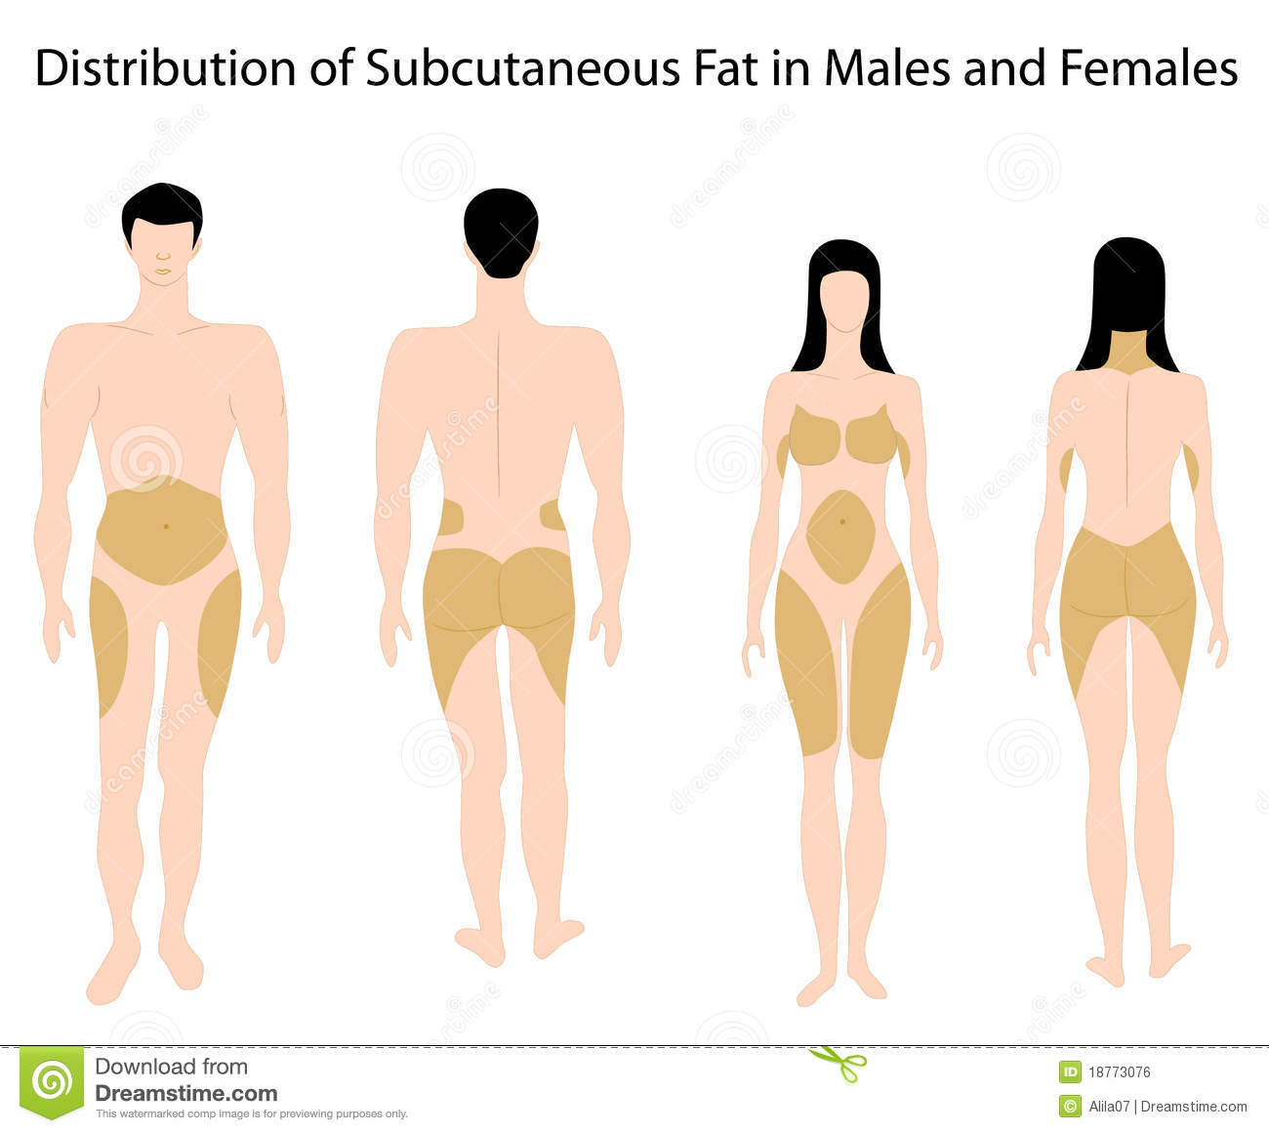
Metabolismo de Lípidos
Depósitos de Lípidos en el Cuerpo Humano

Slide 19
Metabolismo de Lípidos
El término grasa o grasa neutra se refiere a esta clase abundante de lípidos.
La utilización de las grasas en los animales está relacionada con el metabolismo del colesterol y de las lipoproteínas (proteínas conjugadas en las cuales las moléculas de lipídicas son los grupos prostéticos. Son complejos lípido-proteínas que transporta en la sangre los lípidos insolubles en agua).

Slide 20
Metabolismo de Lípidos
Los triglicéridos son los lípidos mayoritarios de la dieta en los países occidentales desarrollados, la cual también contiene pequeñas cantidades de fosfolípidos procedentes de las membranas celulares de los tejidos y así mismo cantidades limitadas de colesterol (libre y esterificado).

Slide 21
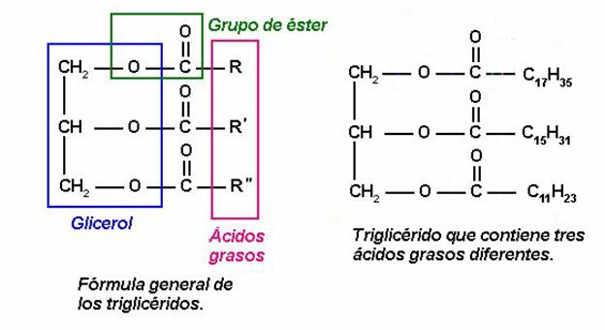
Metabolismo de Lípidos
Estructura de Triglicéridos

Slide 22
Metabolismo de Lípidos
Los triacilgliceroles proporcionan más de la mitad de las necesidades energéticas de algunos órganos, particularmente del hígado, del corazón y del músculo esquelético en reposo. Además constituyen, virtualmente, la única fuente de energía de los animales en hibernación y en las aves migratorias como se mencionó anteriormente.

Slide 23
Metabolismo de Lípidos
Alrededor del 95% de la energía disponible biológicamente a partir de los triacilgliceroles reside en sus tres ácidos grasos de cadena larga; el glicerol sólo contribuye con el 5%.
Las moléculas de triacilgliceroles se digieren dentro de la luz (lumen) del intestino delgado.

Slide 24
Metabolismo de Lípidos
La digestión de la fracción lipídica de la dieta, así como su absorción es un proceso relativamente complicado y lento ya que los triacilglicéridos y los fosfolípidos no son solubles en agua y por tanto la actividad enzimática y su captación por los enterocitos (células epiteliales del intestino encargadas de realizar: la absorción de diversos nutrientes esenciales, el transporte de agua y electrolitos al interior del organismo, entre otras actividades).

Slide 25
Metabolismo de Lípidos
Estas células presentan una serie de problemas que son los responsables de que existan alteraciones gastrointestinales que afectan al proceso digestivo de las grasas provocando su aparición en cantidades elevadas en heces (esteatorrea).

Slide 26
Metabolismo de Lípidos
Aunque existe cierto grado de digestión de las grasas de la dieta antes de llegar al intestino delgado por la actuación de las lipasas preintestinales (lipasa oral y la lipasa gástrica), su significado funcional es intrascendente ya que en su ausencia las estearasas pancreáticas son insuficientes para digerir toda la grasa de la dieta.

Slide 27
Metabolismo de Lípidos
El primer acontecimiento para facilitar la digestión lipídica es la emulsificación de los grandes glóbulos de grasa y su transformación en pequeñas partículas que aumentan en gran medida la superficie expuesta a las lipasas. Para ello se necesita un agente emulsionante que está constituido por los ácidos biliares y lecitinas biliares (fosfolípidos).

Slide 28
Metabolismo de Lípidos
En la digestión y absorción de los lípidos intervienen procesos mecánicos y químicos. Se pueden distinguir varias etapas: emulsificación de las grasas de la dieta, digestión intraluminal, solubilización micelar, absorción, formación de quilomicrones en el enterocito y transporte desde estos a la circulación.

Slide 29
Metabolismo de Lípidos
La emulsión obtenida solo se estabiliza gracias a la acción detergente de las sales biliares, las cuales tienen como función fundamental:
Activar las enzimas lipasas.
En el intestino delgado, donde ocurre la digestión y absorción de los triacilgliceroles, actúa sobre ellos la lipasa pancreática o esteapsina.

Slide 30
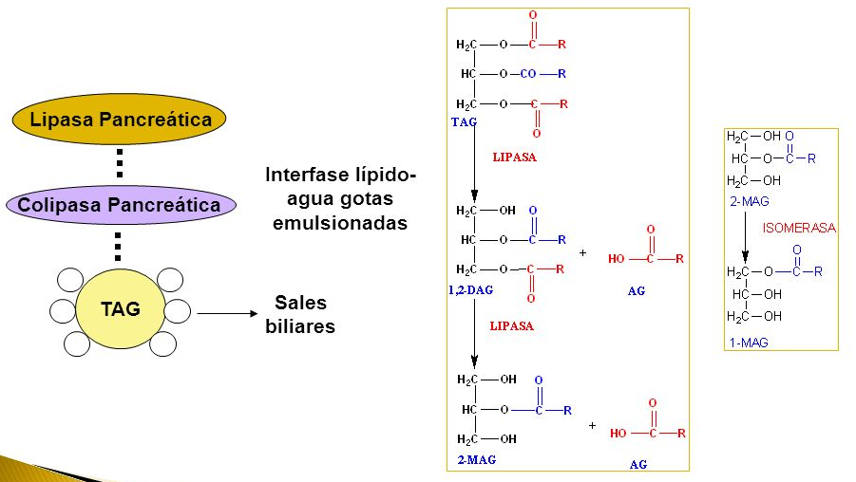
Metabolismo de Lípidos

Slide 31
Metabolismo de Lípidos
La lipasa pancreática cataliza la ruptura de los enlaces éster de los triacilgliceroles, liberando dos ácidos grasos y un monoacilglicérido.
Los ácidos grasos de cadena corta (de cuatro a seis carbonos) y cadena media (de seis a doce carbonos) son transferidos al torrente sanguíneo donde se unen con la albúmina sérica que los trasporta al hígado.

Slide 32
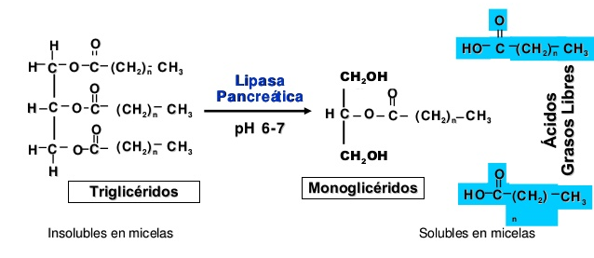
Metabolismo de Lípidos
Hidrólisis de los Triglicéridos por la Lipasa Pancreática

Slide 33
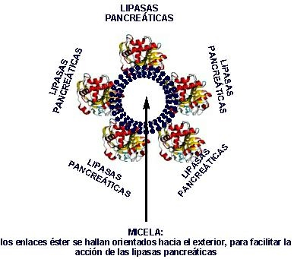
Metabolismo de Lípidos
Acción de la Lipasa Pancreática sobre una Micela

Slide 34
Metabolismo de Lípidos
Los ácidos grasos de cadena larga se trasladan al retículo endoplásmico liso del enterocito, donde se incorporan a los triacilgliceroles. Aquí se combinan con el colesterol, los fosfolípidos y las apoproteínas para formar los quilomicrones y así ser transportados por el torrente sanguíneo.

Slide 35
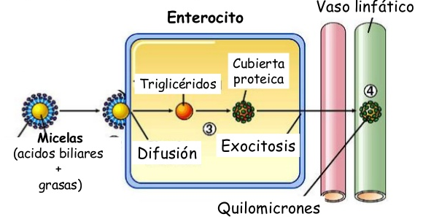
Metabolismo de Lípidos
Absorción de Lípidos

Slide 36
Metabolismo de Lípidos
La mayoría de los triacilgliceroles de los quilomicrones circulantes se retiran de la sangre por células de los tejidos adiposo (adipocitos) y muscular, que constituyen los depósitos principales de almacenamiento de lípidos del organismo.

Slide 37
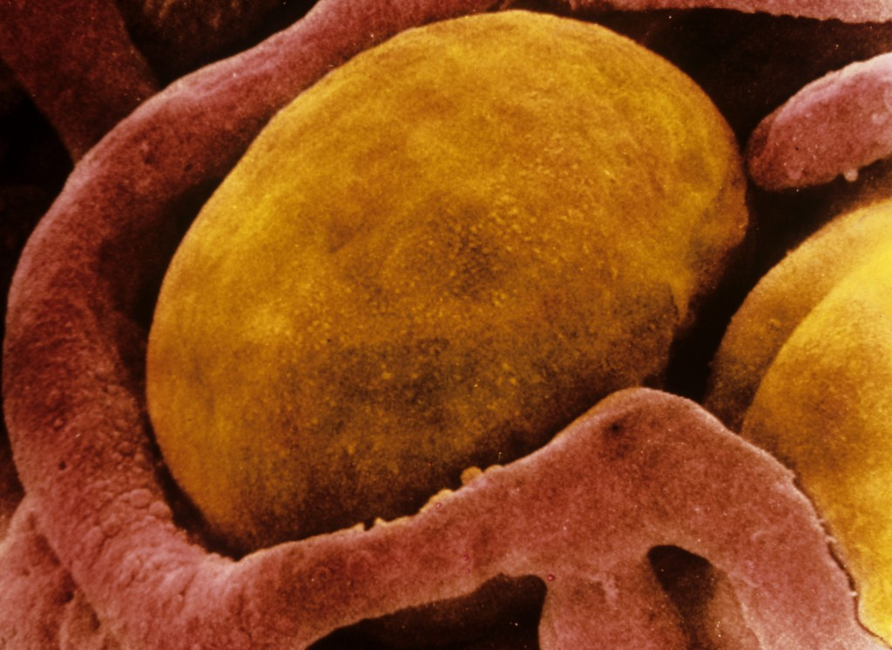
Metabolismo de Lípidos
Imagen de Microscopio Electrónico de una Célula de Tejido Adiposo
Fuente: Center for Nutrition and Preventive Medicine, P. A, 2016.

Slide 38
Metabolismo de Lípidos
Los ácidos grasos almacenados en los tejidos son utilizados por la célula para la producción de energía. La utilización de esta energía, varía de tejido a tejido, además de estar directamente relacionada con el estado metabólico del organismo. El músculo cardiaco y el esquelético son los que más dependen de los ácidos grasos como fuente de energía.

Slide 39
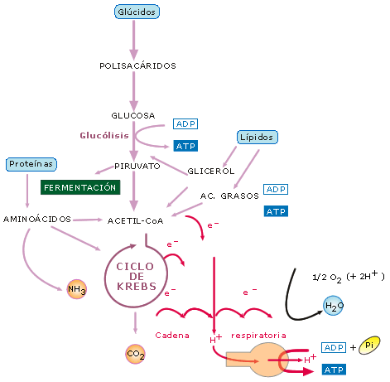
Interrelación metabólica

Slide 40
Metabolismo de Lípidos
La principal vía en el catabolismo de los ácidos grasos se denomina Beta Oxidación o Espiral de Lynen, por su forma global. Es un proceso mitocondrial que aporta Acetil CoA en grandes cantidades al Ciclo de Krebs, generando energía metabólica en forma de ATP por la Fosforilación Oxidativa y el Transporte de Electrones.

Slide 41
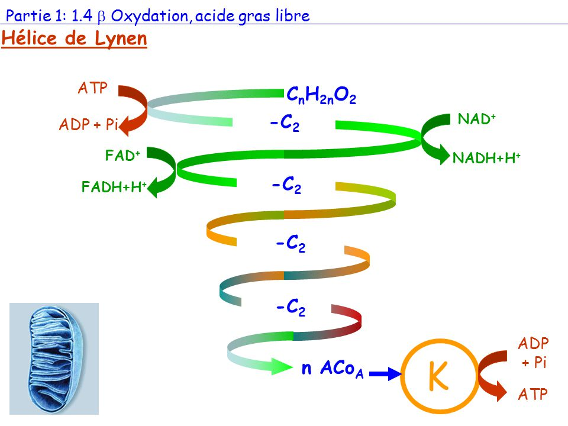
Metabolismo de Lípidos
Esquema de la Beta Oxidación
o Espiral de Lynen

Slide 42
Metabolismo de Lípidos
En la Beta Oxidación se va liberando secuencialmente unidades de dos átomos de carbono en forma activa (Acetil CoA), comenzando por el grupo carboxilo terminal. La oxidación posterior de Acetil CoA se realiza a través del Ciclo de los Ácidos Tricarboxílicos y el aprovechamiento del potencial reductor que se forma en el proceso para la síntesis de ATP, supone un alto rendimiento de energía aprovechable para la célula

Slide 43
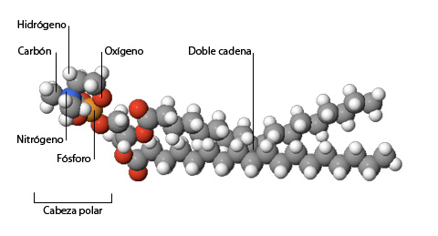
Metabolismo de Lípidos

Slide 44
β Oxidación de los Lípidos
A principios del siglo XX, una serie de experimentos dirigidos por F. Knoop permitieron concluir que los ácidos grasos son degradados a través de la ruta de la β Oxidación, proceso en el cual se van liberando sucesivamente fragmentos de dos átomos de carbono.
La liberación secuencial de fragmentos de dos átomos de carbono a partir de un ácido graso se denomina Beta oxidación porque se produce por la ruptura del enlace entre los átomos de carbono alfa y beta.

Slide 45
β Oxidación de los Lípidos
Tuvieron que transcurrir cincuenta años para que F. Lynen y E. Reichart demostraran que estos fragmentos de dos átomos de carbono generados por la Beta Oxidación no son de acetato, como Knoop pensaba, sino de Acetil CoA.
Como etapa previa a su oxidación, los ácidos grasos son activados a través de una reacción de condensación con una Coenzima A por la acción de la enzima Acetil-CoA-Sintetasa.

Slide 46
β Oxidación de los Lípidos
La Beta Oxidación (β-oxidación) es un proceso catabólico de los ácidos grasos en el cual sufren descarboxilación, mediante la oxidación de un par de átomos de carbono sucesivamente en cada ciclo del proceso, hasta que el ácido graso se descomponga por completo en forma de moléculas Acetil CoA, oxidados en la mitocondria para generar energía (ATP).

Slide 47
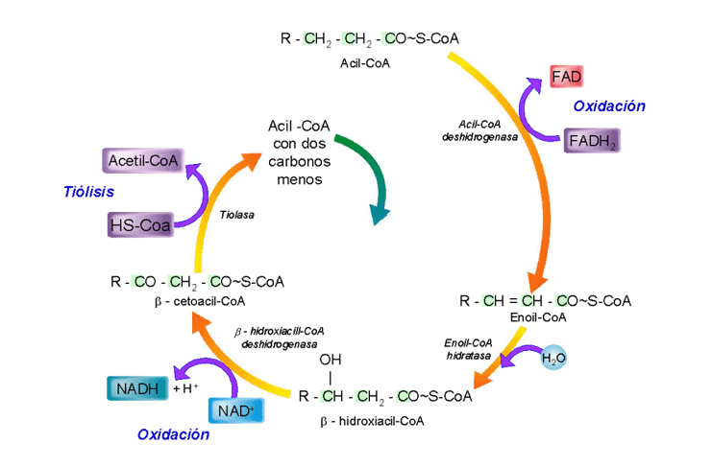
β Oxidación de los Lípidos
Esquema general de la Beta Oxidación

Slide 48
β Oxidación de los Lípidos
Definición
Es la degradación de los ácidos grasos con la finalidad de obtener energía metabólica.
Localización tisular
Hígado, riñón, tejido adiposo, músculo esquelético, corazón, suprarrenales.
Localización celular
Matriz mitocondrial.

Slide 49
β Oxidación de los Lípidos
La β-oxidación de ácidos grasos consta de cuatro reacciones recurrentes:
Oxidación por FAD⁺
Hidratación
Oxidación por NAD⁺
Tiólisis

Slide 50
Pasos previos
β Oxidación de los Lípidos
Activación de los ácidos grasos
El paso previo a esas cuatro reacciones es la activación de los ácidos grasos a Acil Coenzima A (ácido graso activado), que tiene lugar en el Retículo Endoplasmásmico Liso (REL) o en la Membrana Mitocondrial Externa, donde se encuentra la Acil-CoA Sintetasa (o ácido graso tioquinasa), enzima que cataliza esta reacción de activación.

Slide 51
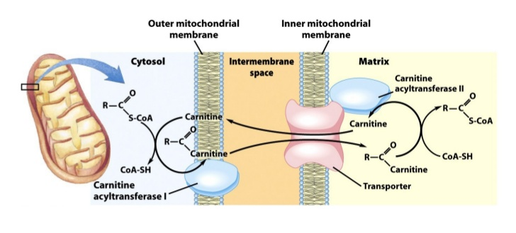
β Oxidación de los Lípidos
Transporte de los Acilgrasos al interior de la Mitocondria

Slide 52
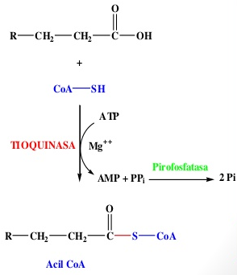
β Oxidación de los Lípidos
El ácido graso se une a la Coenzima A (CoASH), reacción que consume dos enlaces de alta energía del ATP.

Slide 53
β Oxidación de los Lípidos
La enzima Acil-CoA sintetasa (tiocinasa) cataliza la conversión del ácido graso en su forma activa Acil-CoA, consumiendo dos fosfatos de alta energía.
Requiere el uso complementario de una Pirofosfatasa inorgánica para convertir el ortofosfato en fosforo inorgánico:
PPi 2 Pi.

Slide 54
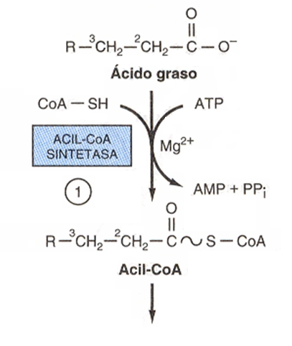
β Oxidación de los Lípidos
La enzima Acil-CoA sintetasa (tiocinasa) cataliza la conversión del ácido graso en su forma activa Acil-CoA, consumiendo dos fosfatos de alta energía.
Requiere el uso complementario de una pirofosfatasa inorgánica para convertir el Ortofosfato en dos Fósforos Inorgánicos.

Slide 55
Transportación a la matriz mitocondrial
β Oxidación de los Lípidos
Posteriormente debe usarse un transportador, la Carnitina, para transferir las moléculas de Acil-CoA al interior de la Matriz Mitocondrial, ya que la membrana mitocondrial interna es impermeable a los Acil-CoA.
La Carnitina se encarga de llevar los grupos Acilo al interior de la matriz mitocondrial por medio del siguiente mecanismo.

Slide 56
β Oxidación de los Lípidos
La Carnitina es fuertemente inhibida por el Malonil CoA, uno de los pasos reguladores en el proceso de Lipogénesis.
La enzima Carnitina Palmitoil Transferasa I (CPTI) de la membrana mitocondrial externa elimina el Coenzima A de la molécula de Acil-CoA y, a la vez, la une a la Carnitina situada en el espacio intermembrana, originado Acilcarnitina; la CoA queda libre en el Citosol para poder activar otro ácido graso.

Slide 57
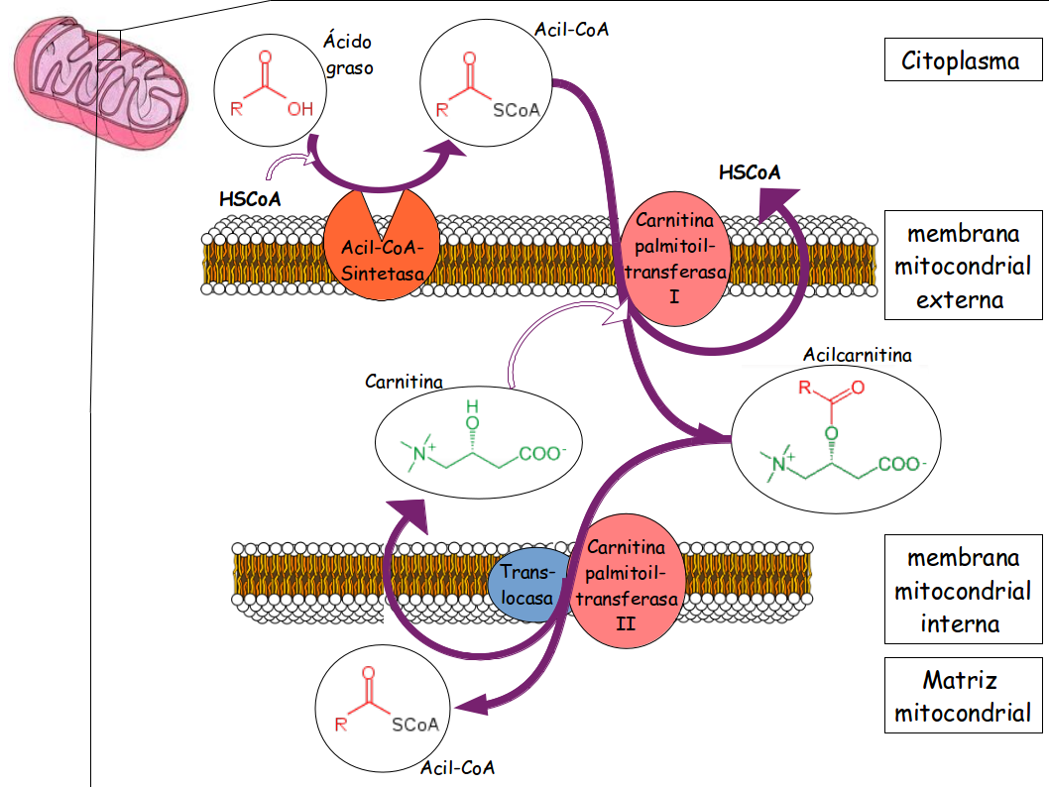
β Oxidación de los Lípidos

Slide 58
β Oxidación de los Lípidos
A continuación, una proteína transportadora, llamada Translocasa, situada en la membrana mitocondrial interna, transfiere la Acilcarnitina a la matriz mitoncondrial y, paralelamente, la Carnitina Palmitoiltransferasa II (CPTII) une una molécula de CoA de la matriz al ácido graso, regenerando así el Acil-CoA.

Slide 59
β Oxidación de los Lípidos
La Carnitina se devuelve al espacio intermembrana por la proteína transportadora y reacciona con otro Acil-CoA, repitiéndose el ciclo.
La Carnitina, también reconocida como Vitamina B11, es un derivado aminoacídico que participa en el circuito vascular reduciendo niveles de Triglicéridos y Colesterol en sangre. Se produce naturalmente en el Hígado a partir de los Aminoácidos L-Metionina y la L-Lisina.

Slide 60
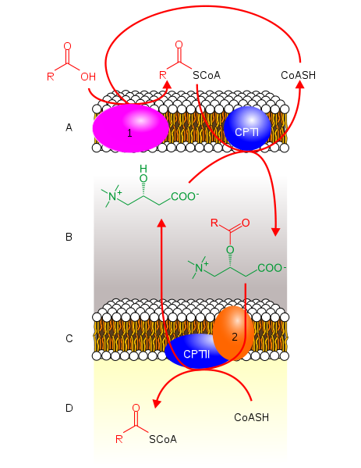
β Oxidación de los Lípidos
Activación de un ácido graso y traslocación del acil-CoA resultante gracias a la carnitina
Rojo: Acil-CoA, verde: Carnitina, Rojo+verde: Acilcarnitina, CoASH: coenzima A, CPTI: carnitina palmitoiltransferasa I, CPTII: carnitina palmitoiltransferasa II, 1: acil-CoA sintetasa, 2: translocasa, A: membrana mitocondrial externa, B: espacio intermembranario, C: membrana mitocondrial interna, D: matriz mitocondrial

Slide 61
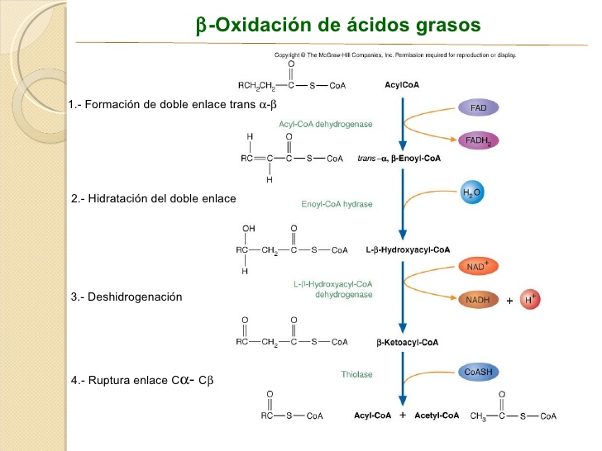
β Oxidación de los Lípidos
Etapas de la Beta Oxidación

Slide 62
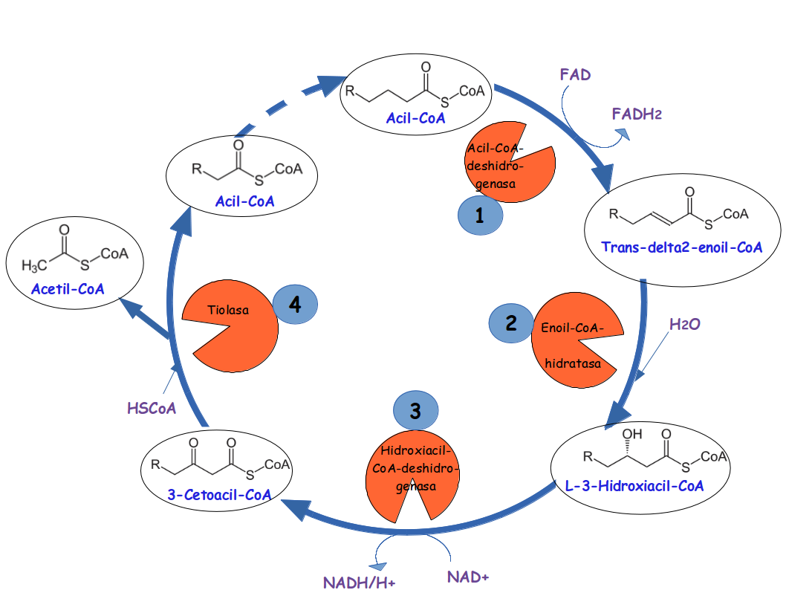
β Oxidación de los Lípidos
β Oxidación de los Lípidos
Etapas de la Beta Oxidación

Slide 63
β Oxidación de los Lípidos
Una vez adentro de la matriz mitocondrial, las Acetil CoAsintetasas específicas de ácidos grasos de cadena corta activan a éstos formando sus respectivos derivados de Coenzima A.
Los ácidos grasos de cadena larga, sin embargo, son activados en primer lugar por Acil- CoAsintetasas de la membrana mitocondrial externa.

Slide 64
β Oxidación de los Lípidos
Los Acil-CoA resultantes, ahora en el espacio intermembranoso son transferidos a la matriz mitocondrial por medio de un sistema en el cual la L-Carnitina actúa como transportador de grupos acilo.
En esta reacción una molécula de ATP es convertida en AMP.

Slide 65
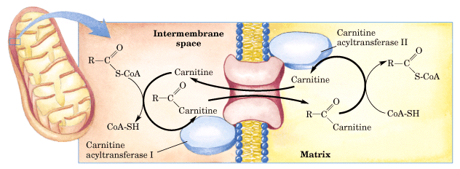
β Oxidación de los Lípidos
Transporte de los Acilgrasos al interior de la Mitocondria

Slide 66
β Oxidación de los Lípidos
En las células eucarióticas, las enzimas implicadas en la Beta Oxidación están localizadas en la matriz mitocondrial. Por lo tanto, los ácidos grasos deben ser transportados a la matriz mitocondrial antes de ser oxidados.
Los ácidos grasos de cadena corta (2-10 átomos de carbono) pueden atravesar las membranas mitocondriales como ácidos libres.

Slide 67
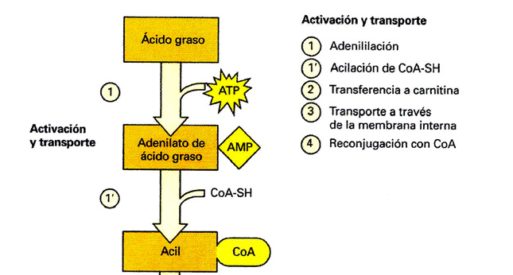
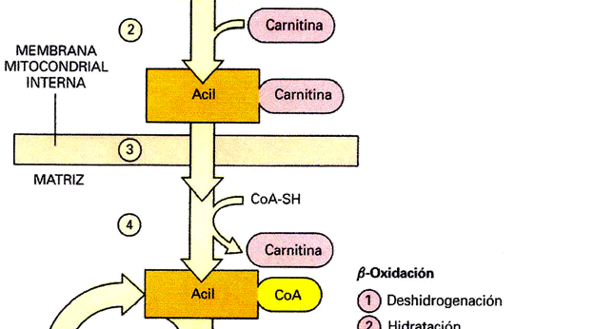
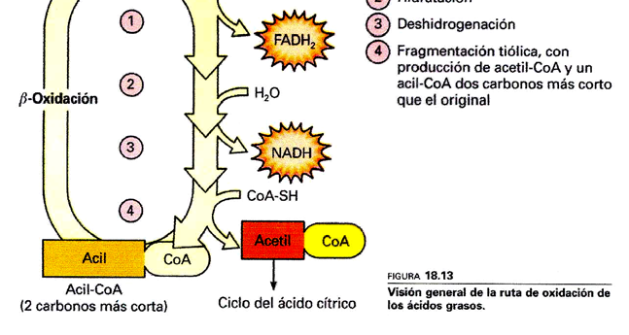
β Oxidación de los Lípidos
Activación
Transporte
Beta-oxidación

Slide 68
β Oxidación de los Lípidos
La Beta Oxidación de los ácidos grasos saturados consiste en la repetición de cuatro reacciones catalizadas por diferentes enzimas:
Producción de Trans Delta dos Enoil CoA por acción de la Acil CoA Deshidrogenasa
Producción del S-3-HidroxiacilCoA por acción de la S-3 HidroxiacilCoA Hidratasa

Slide 69
β Oxidación de los Lípidos
Producción del tres AcetoacilCoA por acción de la D-3-hidroxiacil CoA Deshidrogenasa, el cual constituye el último paso oxidativo de la ruta.
Producción de Acetil CoA y una molécula de Acil CoA con dos átomos de carbono menos por acción de una Tiolasa.

Slide 70
β Oxidación de los Lípidos
La Beta Oxidación de los ácidos grasos es un proceso mitocondrial que aporta Acetil-CoA en grandes cantidades al Ciclo de Krebs y provee gran cantidad de ATP.
Primer paso: la activación del ácido graso por la enzima Acil-CoA sintetasa (Tiocinasa) cataliza la conversión del ácido graso en su forma activa Acil-CoA, consumiendo dos fosfatos de alta energía. Requiere el uso complementario de una Pirofosfatasa Inorgánica para convertir el PPi en dos Pi.

Slide 71
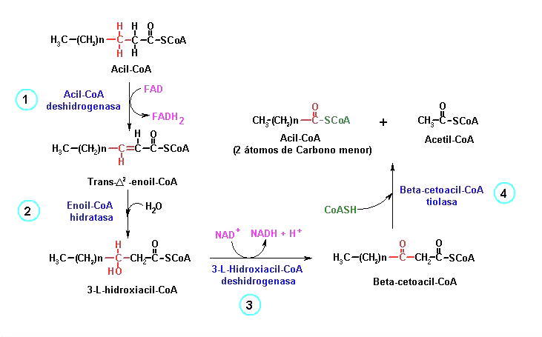
β Oxidación de los Lípidos

Slide 72
Oxidación por FAD
β Oxidación de los Lípidos
El primer paso de la Beta Oxidación es la oxidación del ácido graso activado (Acil CoA graso) por FAD. La enzima Acil CoA deshidrogenasa, una flavoproteína que tiene la coenzima FAD unida covalentemente, cataliza la formación de un doble enlace entre C-2 y C-3.

Slide 73
Oxidación por FAD
β Oxidación de los Lípidos
Los productos finales son FADH₂ y un Acil-CoA-betainsaturado (trans-Δ2-Enoil CoA) ya que el carbono beta del ácido graso se une con un doble enlace al perder dos hidrógenos (que son ganados por el FAD).

Slide 74
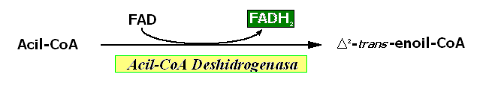
β Oxidación de los Lípidos
Oxidación por FAD

Slide 75
Hidratación
β Oxidación de los Lípidos
El siguiente paso es la hidratación (adición de una molécula de agua) del doble enlace trans entre C-2 y C-3. Esta reacción es catalizada por Enoil CoA Hidratsa y se obtiene un Betahidroxiacil-CoA (L-3-hidroxiail CoA); es una reacción estereospecífica, formándose exclusivamente el isómero L.

Slide 76
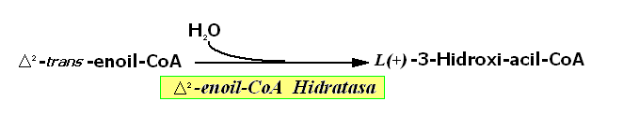
β Oxidación de los Lípidos
Hidratación

Slide 77
Oxidación por NAD⁺
β Oxidación de los Lípidos
El tercer paso es la oxidación de L-3-hidroxiacil CoA por el NAD⁺, catalizada por la L-3 hidroacil CoA Deshidrogenasa. Esto convierte el grupo hidroxilo del carbono β en un grupo cetónico (lo satura). El producto final es 3-cetoacil-CoA con lo que el carbono β (beta) ya ha sido oxidado y está preparado para la escisión (ruptura).

Slide 78
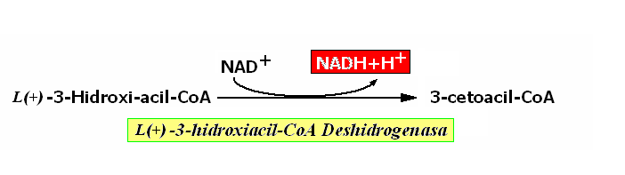
β Oxidación de los Lípidos
Oxidación por NAD⁺

Slide 79
β Oxidación de los Lípidos
Oxidación por NAD⁺
El carbono 3 (…--CH(OH)--…) es afectado por la segunda deshidrogenación, que lo convierte de la forma 3-hidroxi a la forma 3-ceto.
Se forma NADH⁺ + H⁺ que en la cadena respiratoria produce la formación de 3 ATP.

Slide 80
Tiólisis
β Oxidación de los Lípidos
El paso final para la ruptura del cetoacil-CoA entre C-2 y C-3 por el grupo tiol de otra molécula de CoA. Esta reacción es catalizada por β-Cetotiolasa y da lugar a una molécula de Acetil CoA y un Acil CoA con dos carbonos menos.

Slide 81
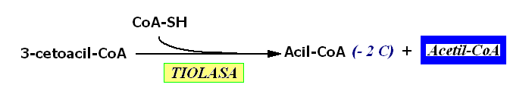
β Oxidación de los Lípidos
Tiólisis

Slide 82
β Oxidación de los Lípidos
Tiólisis
La CoA-SH se une al que era carbono 3 y los carbonos 1 y 2 son separados originando una molécula de Acetil-CoA.
La cadena de carbonos del ácido graso queda como Acil-CoA con 2 carbonos menos.
Se reinicia el ciclo de las reacciones 1 a 4.

Slide 83
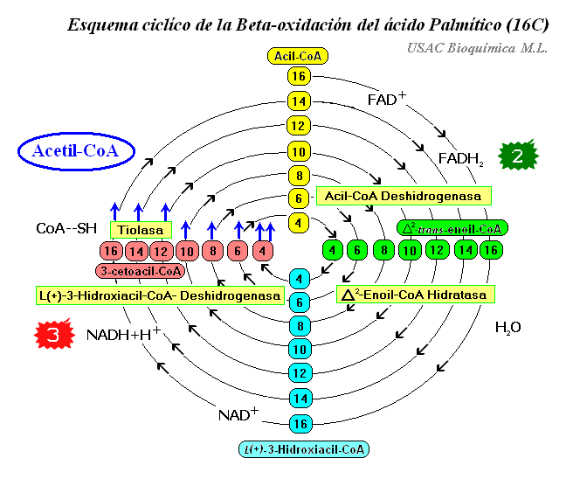
Esquema cíclico de la Beta Oxidación del Ácido Palmítico

Slide 84
Energética de la Beta-Oxidación del Ácido Palmítico (16 carbonos)
β Oxidación de los Lípidos
Se consumen 2 enlaces de alta energía en la activación del ácido graso.
Las 7 deshidrogenaciones dependientes de FAD producen 14 ATP en la Cadena Respiratoria.
Las 7 deshidrogenaciones dependientes de NAD producen 21 ATP en la Cadena Respiratoria, acumulando 35 ATP.

Slide 85
Energética de la Beta-Oxidación del Ácido Palmítico (16 carbonos)
β Oxidación de los Lípidos
Cada Acetil-CoA produce 12 ATP en el Ciclo de Krebs (12 x 8 = 96 ATP).
La producción total es 131 y neta es 129 ATP

Slide 86
β Oxidación de los Lípidos
Las colas hidrocarbonadas de los ácidos grasos están altamente reducidas, por lo cual la oxidación de un fragmento de seis átomos de carbono de un ácido graso proporciona más energía que la oxidación de una molécula de glucosa, formada también por seis átomos de carbono-

Slide 87
β Oxidación de los Lípidos
La oxidación de un gramo de ácidos grasos proporciona nueve kilocalorías, mientras que la oxidación de un gramo de glucosa suministra aproximadamente cuatro kilocalorías.
La ruta de la Beta Oxidación de los ácidos grasos insaturados es similar a la de los ácidos grasos saturados hasta que se alcanza el doble enlace.

Slide 88
β Oxidación de los Lípidos
Si se considera el rendimiento de la oxidación de un ácido graso insaturado frente a la oxidación de un ácido graso saturado, se tiene que la diferencia en la producción de ATP es relativamente pequeña.
La única etapa generadora de energía que es evitada por los ácidos grasos insaturados es la primera reacción de Deshidrogenación.

Slide 89
β Oxidación de los Lípidos
Otra diferencia radica en que los dobles enlaces que se producen durante la Beta Oxidación presentan una configuración trans, mientras que los ácidos grasos insaturados presentan insaturaciones en configuración cis. La enzima Enoil CoA Isomerasa convierte los dobles enlaces cis β,γ en un doble enlace trans α,β.

Slide 90
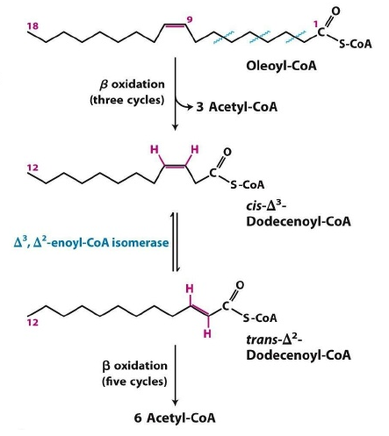
β Oxidación de los Lípidos
Ácido Graso Monoinsaturado

Slide 91
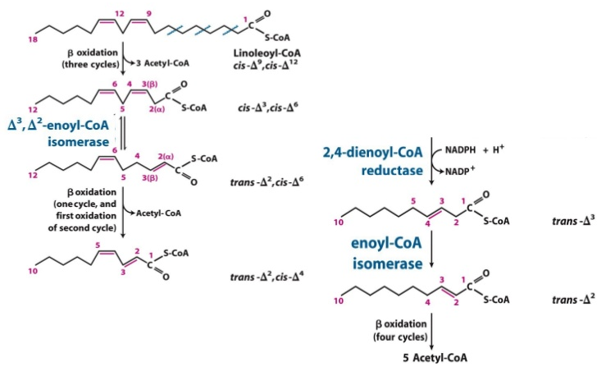
β Oxidación de los Lípidos
Ácido Graso Polinsaturado

Slide 92
β Oxidación de los Lípidos
En suma, la oxidación completa de una molécula de PalmitoilCoA suministra a la célula 131 moléculas de ATP.
Sin embargo, la conversión de un ácido graso en su éster de coenzima A requiere la lisis de una molécula de ATP a AMP y Pirofosfato. La conversión siguiente de AMP a ADP utiliza moléculas de ATP.

Slide 93
β Oxidación de los Lípidos
Así, el rendimiento neto de la oxidación de una molécula de Palmitato es de 129 moléculas de ATP.
La oxidación de una molécula de Palmitoleato rinde 127 moléculas de ATP frente a los 129 ATP producidos por la oxidación de una molécula de Palmitato.

Slide 94
β Oxidación de los Lípidos
Los ácidos grasos que tienen un número impar de átomos de carbono son, en general, de origen vegetal y poco frecuentes.
Estos ácidos grasos son oxidados a través de la Beta Oxidación con la producción de Acetil CoA.
Sin embargo, la última reacción catalizada por la enzima Tiolasa genera Propionil CoA en lugar de Acetil CoA.

Slide 95
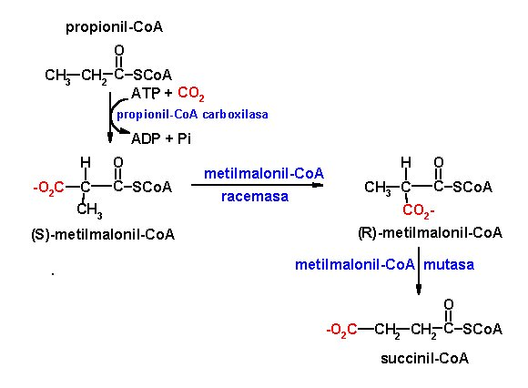
β Oxidación de los Lípidos
Ácido graso con número impar de átomos de carbono

Slide 96
β Oxidación de los Lípidos
A continuación el Propionil CoA se convierte en Succinil CoA, el cual es un intermediario del Ciclo de Krebs.
La oxidación del Pentadecanoato (15C) rinde seis moléculas de Acetil CoA (102 ATP). Otras 24 moléculas de ATP se sintetizan a partir de la oxidación completa del Succinil CoA.

Slide 97
β Oxidación de los Lípidos
En la activación inicial se consumen dos equivalentes de ATP, mientras que la Propionil CoA Carboxilasa utiliza un ATP adicional.
En suma, el rendimiento neto del Pentadecanoato expresado en número de moléculas de ATP es de 123.

Slide 98
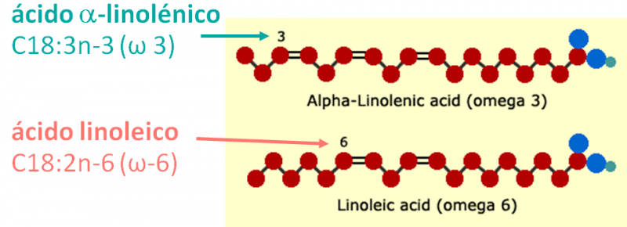
β Oxidación de los Lípidos
Por tanto, el número de moléculas de ATP obtenidos por unidades de carbono es esencialmente igual por unidad de carbonos par o impar de átomos de carbono.

Slide 99
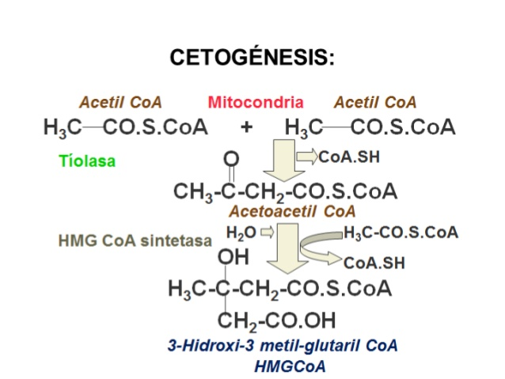
Producción de Cuerpos Cetónicos

Slide 100
Producción de Cuerpos Cetónicos
El Acetil CoA producido por la oxidación de los ácidos grasos puede oxidarse ulteriormente por la vía del Ciclo de Krebs. Una fracción significativa de Acetil CoA tiene otro destino mediante un proceso conocido como Cetogénesis que transcurre en un principio en la mitocondria hepática, el Acetil CoA se concierte en Acetoacetato o Beta Hidroxibutirato. Ambos compuestos que junto con la Acetona se designan como Cuerpos Cetónicos.

Slide 101
Producción de Cuerpos Cetónicos
Los Cuerpos Cetónicos se comportan como combustibles metabólicos importantes para muchos tejidos; particularmente para el corazón y músculo esquelético. Estos Cuerpos Cetónicos son solubles en agua y equivalentes a los ácidos grasos.
Los Cuerpos Cetónicos se forman en el hígado en condiciones en que la Beta Oxidación es alta y difunden a la sangre para su utilización como sustratos energéticos por tejidos extra hepáticos.

Slide 102
Producción de Cuerpos Cetónicos
El uso de cuerpos cetónicos como combustible está regulado por las fluctuaciones temporales de la concentración de glucosa en sangre.
El corazón y otros músculos utilizan glucosa cuando la concentración de éstas en sangre es alta.
Las concentraciones altas de glucosa en sangre estimulan la liberación de Insulina, que a su vez favorece la captura de glucosa por estos tejidos.

Slide 103
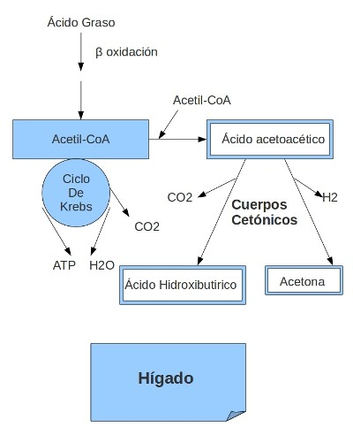
Producción de Cuerpos Cetónicos
Reacción general de la Cetogénesis

Slide 104
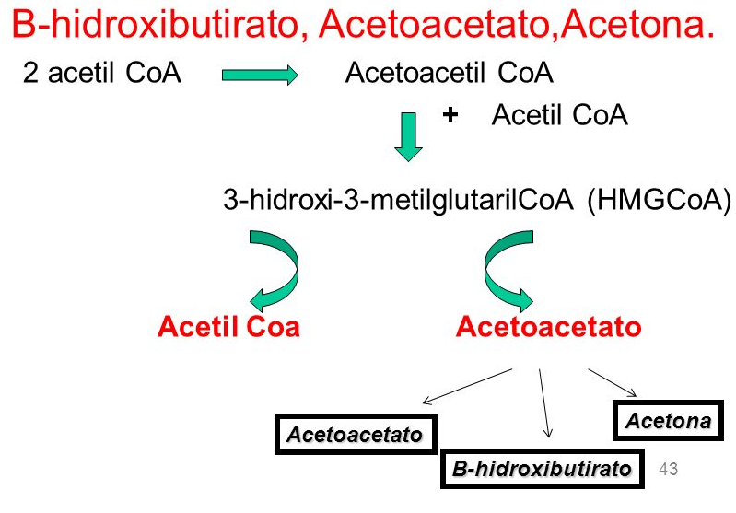
Producción de Cuerpos Cetónicos

Slide 105
Producción de Cuerpos Cetónicos
La gran cantidad de Acetil CoA que se produce durante la oxidación de los Ácidos Grasos se utiliza principalmente en el Ciclo de Krebs o en la Síntesis de Isoprenoides.
En condiciones normales, el Metabolismo de los Ácidos Grasos está regulado con tanto cuidado que solo se producen pequeñas cantidades sobrantes de Acetil CoA

Slide 106
Producción de Cuerpos Cetónicos
En un proceso que se denomina Cetogénesis, el exceso de moléculas de Acetil CoA se convierten en Acetoacetato, β-Hidroxibutirato y Acetona; un grupo de moléculas que se denominan Cuerpos Cetónicos.
La formación de Cuerpos Cetónicos, que ocurre dentro de la matriz mitocondrial hepática, comienza con la condensación de dos Acetil CoA para formar Acetoacetil CoA.

Slide 107
Producción de Cuerpos Cetónicos
A continuación el Acetoacetil CoA se consensa con otra molécula de Acetil CoA para formar β Hidroxi β Metil Glutaril CoA (HMG-CoA).
En la reacción siguiente el HMG-CoA se fracciona para para formar Acetoacetato y Acetil CoA.
El Acetoacetato se reduce para formar β Hidroxibutirato.

Slide 108
Producción de Cuerpos Cetónicos
La Acetona se forma por la descarboxilación espontánea del Acetoacetato cuando la concentración de ésta última molécula es elevada.
Este proceso se denomina Cetósis se produce durante la inanición y en la diabetes no controlada. Es una enfermedad metabólica. En ambos trastornos la energía depende, en gran medida, de las reservas de grasas y de la β Oxidación de los Ácidos Grasos.

Slide 109
Producción de Cuerpos Cetónicos
Diversos músculos, en particular el músculo cardiaco y el músculo estriado, utilizan los cuerpos cetónicos para generar energía. Durante la inanición prolongada, esto es en ausencia de glucosa suficiente, el cerebro usa cuerpos cetónicos como fuente de energía.
La oxidación de los cuerpos cetónicos también ahorra proteína del músculo estriado, una fuente de sustratos para la gluconeogénesis.

Slide 110
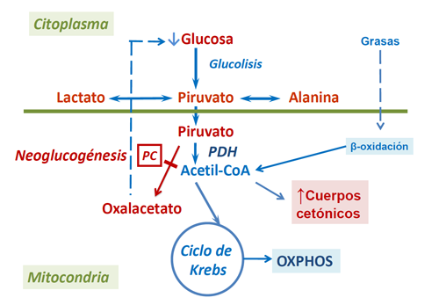
Producción de Cuerpos Cetónicos
Otros tejidos que usan cuerpos cetónicos para generar energía durante la inanición son los eritrocitos y los adipocitos.

Slide 111
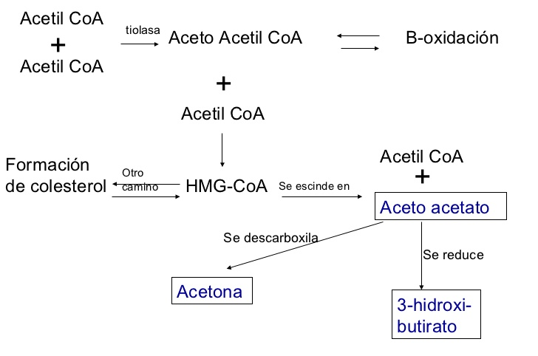
Producción de Cuerpos Cetónicos
Reacción general de la Cetogénesis

Slide 112
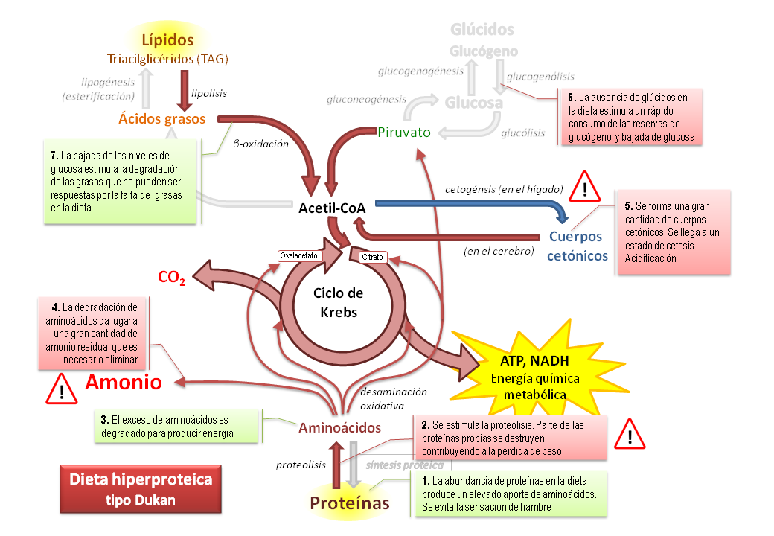
Producción de Cuerpos Cetónicos

Slide 113
Producción de Cuerpos Cetónicos
Al excederse la cantidad de Acetil-CoA sobre la cantidad de Oxalacetato, la mitocondria hepática inicia la formación de cuerpos cetónicos.
Causas:
  Menor disponibilidad de carbohidratos (ayuno).
  Mayor utilización de reservas de grasa.
Condiciones determinantes:
  Inanición.
  Diabetes mellitus.
  Consumo excesivo de grasas.

Slide 114
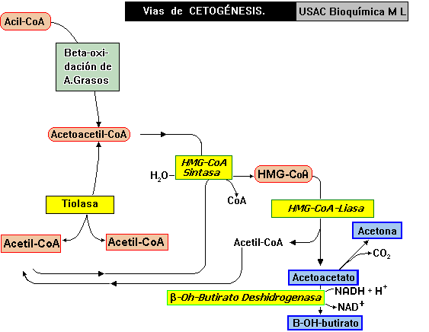
Producción de Cuerpos Cetónicos
Interrelación Metabólica de los Lípidos

Slide 115
Producción de Cuerpos Cetónicos
Cuando la glicemia disminuye, los niveles de insulina en sangre también lo hacen dificultando la captura de glucosa por las células musculares.
En este momento es cuando los ácidos grasos y los cuerpos cetónicos son exportados desde el hígado al músculo, el cual los utiliza como combustible.

Slide 116
Producción de Cuerpos Cetónicos
En el corazón el acetotacetato es convertido en acetoacetilCoA por la enzima cardiaca Tioacil transferasa que transfiere un resto de CoA del Succinil CoA al acetoacetato, produciendo acetoacetilCoA en dos moléculas de Acetil CoA.

Slide 117
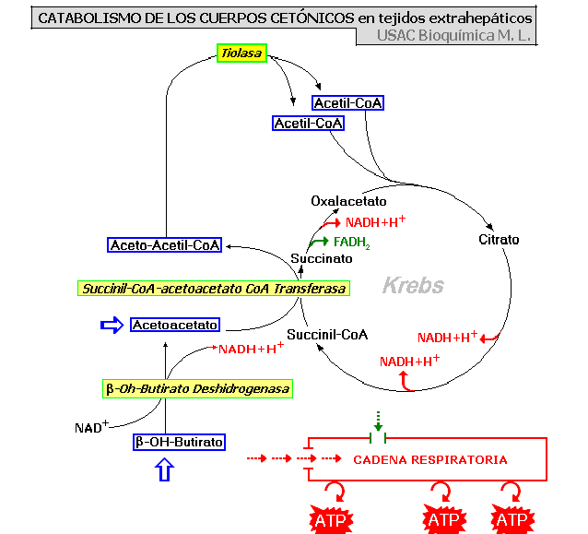
Producción de Cuerpos Cetónicos

Slide 118
Producción de Cuerpos Cetónicos
Cuando la disponibilidad de glucosa permanece reducida durante largo periodo de tiempo, tal como en la diabetes o en el ayuno, órganos como el cerebro, que normalmente utilizan glucosa como única fuente de energía comienza a consumir cuerpos cetónicos como combustible

Slide 119
Producción de Cuerpos Cetónicos
Se conoce como cetosis a la hiperproducción de cuerpos cetónicos por el hígado en situaciones de estrés metabólico
El acetoacetato, el 3-hidroxibutirato y la acetona son denominados cuerpos cuerpos cetónicos
Estos compuestos proporcionan asimismo energía al músculo

Slide 120
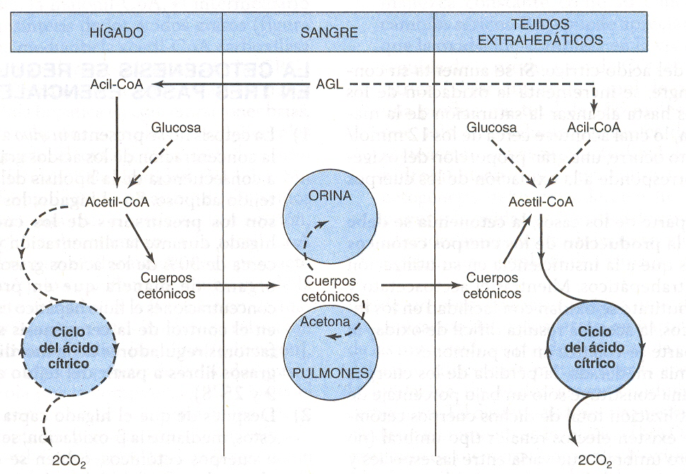
Producción de Cuerpos Cetónicos

Slide 121
Producción de Cuerpos Cetónicos
En el hígado, el Acetil CoA que se produce a través de la Betaoxidación puede ser convertido en Acetoacetato a partir del cual se forman 3-hidroxibutirato y la Acetona
En este proceso están implicados cuatro reacciones enzimáticas

Slide 122
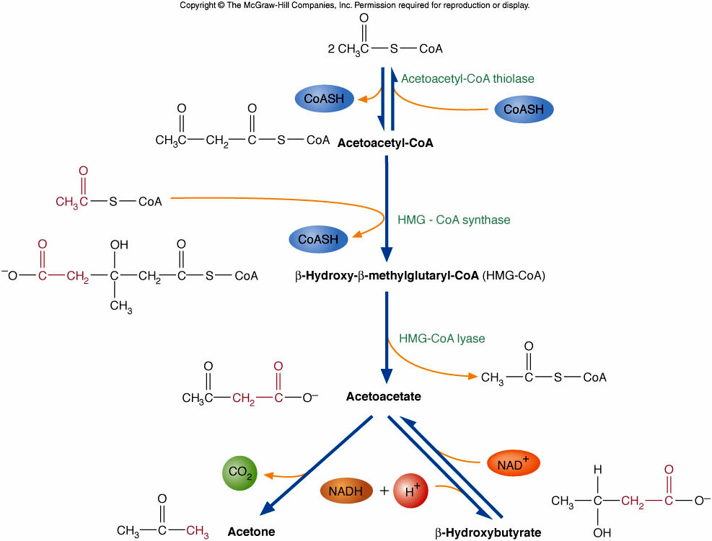
Producción de Cuerpos Cetónicos

Slide 123
Producción de Cuerpos Cetónicos
Un exceso de Cuerpos Cetónicos en sangre disminuye el pH sanguíneo, cuyo valor normal es 7.4
Esta situación de acidosis puede conducir al coma y a la muerte si no se combate a tiempo
En el aliento de individuos que sufren de una fuerte acidosis es posible detectar aroma a Acetona

Slide 124
Producción de Cuerpos Cetónicos
Cada molécula de Acetil-CoA es metabolizada en el Ciclo de Krebs
Produce equivalentes reductores que generan ATP en la cadena respiratoria.
Mientras la capacidad de utilizarlos sea completa, no hay efectos perjudiciales.

Slide 125
Producción de Cuerpos Cetónicos
Al excederse la producción sobre la tasa de utilización, se acumulan en el plasma, elevando la concentración de H+.
Esto origina acidosis metabólica (cetoacidosis) de alto riesgo.

Slide 126
Referencias Bibliográficas
Baltimore, D., Darnell, J., Lodihs, H. (1998). Biología Celular y Molecular. México: Labor.
Berg, J. M. (2003). Bioquímica. Barcelona: Reverte.
Campbell, M. K, y Farrell, S. O. (2009). Bioquímica. México: Cengage Learning
Devlin, T. M. (2004). Bioquímica. Libro de texto con aplicaciones clínicas. Barcelona: Reverte.
Diaz, C., Juárez, M. (2007). Bioquímica. México. McGraw-Hill interamericana
Mathews, C. K., Van Holde, K. E., Ahem, K. G. (2013). Bioquímica. México: Pearson.
Mckee T, Mckee, B. J., (2009). Bioquímica. España: McGraw-Hill Interamericana editores.
Melo R., V y Macarulla G., J. M. (2008). Bioquímica de los procesos metabólicos. México: Reverté.
Murray R. K., Granner D. K., Mayer, P. A., Rodwell, V. W. (2004). Bioquímica de Harper. México: Manual Moderno.

Slide 127
Referencias Bibliográficas
Murray, R. K., Bender D. A., Botham K. M. Kennelly, P. J., Weil, P. A. (2013). Harper Bioquímica Ilustrada. México: McGraw-Hill Lange.
Nelson, D., Cox Michael M. (2014). Lehninger: Principios de Bioquímica. México: Omega.
Orten, N. (2003). Bioquímica Humana. México: Panamericana.
Piña, G. E., Laguna, J. (2013). Bioquímica de Laguna. México. El Manual Moderno.
Smith, C., Marks, L. M. (2006). Bioquímica Básica de Marks. Un enfoque clínico. España: McGraw-Hill Interamericana.
Stryer, L. (2007). Bioquímica. México: Reverte.
Vagaban, N. V. (2002). Medical Biochemistry. USA: Academic Press.
Voet, D., Voet, J. G., Pratt, Ch. (2007). Fundamentos de Bioquímica. España: Media Panamericana.
Las imágenes que aparecen en esta presentación se tomaron de la página: http://www.google.com.mx/imghp

